Slide 1
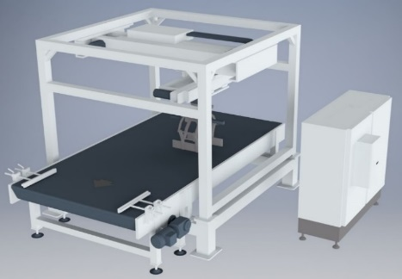
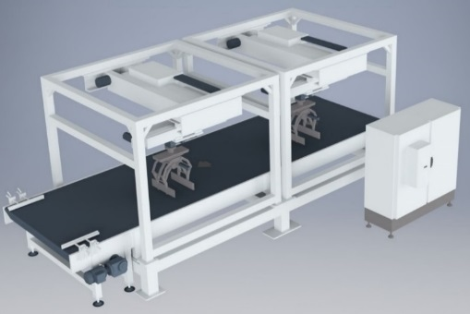
轻柔处理产品实现最佳效率
AXOSMART
价值和益处
描述
生产效率
可在同一个循环内执行多次包装抓取，进一步提高性能，确保提高生产速度、准确度、效率和包装质量。
该装置可以极高的准确度处理各类外包装（纸箱、裹包和分格箱）。
处理易损坏包装/容器的理想选择
完全通过软件快速完成包装样式和码垛模式的换型（无需人工调整机械装置）。
维护
低维护需要
AXOSMART ™ 有单模块或双模块配置，对安装空间要求低，是升级产品进给处理系统的理想之选。它包括以下组件：
一个用于计数和分隔开产品的分配传送带
一个扁链垫片组成的输送台（以正确的速度引导输送包装）
一个或多个夹具头（输送包装并将其旋转到正确位置）
一个堆层台（根据预选码垛模式码放包装）
价值：提高生产效率和灵活性
设备：码垛/卸跺设备
产品目录代码: EOL031

